Slide 1

Deep Learning und AI: Generative Adversarial Networks (GAN)

Slide 2
Neuronale Netzwerke
Recap: Supervised Learning
Wir besitzen einen Datensatz bestehend aus (x, y) Paaren
Mit: x ~ Features und y ~ Target/Classes/Labels
Wir versuchen die „Target Function“ aus dem uns gegebenen Datensatz zu lernen
Die Problemstellung kann entweder eine Regression oder Klassifikation sein

Slide 3
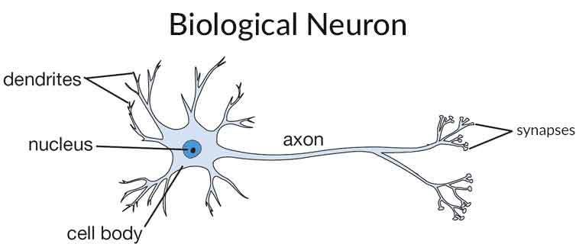
Neuronale Netzwerke
Was sind Neuronale Netzwerke?
Neuronale Netzwerke basieren auf dem Wissen über unser Gehirn
Quelle: https://hackernoon.com/overview-of-artificial-neural-networks-and-its-applications-2525c1addff7

Slide 4
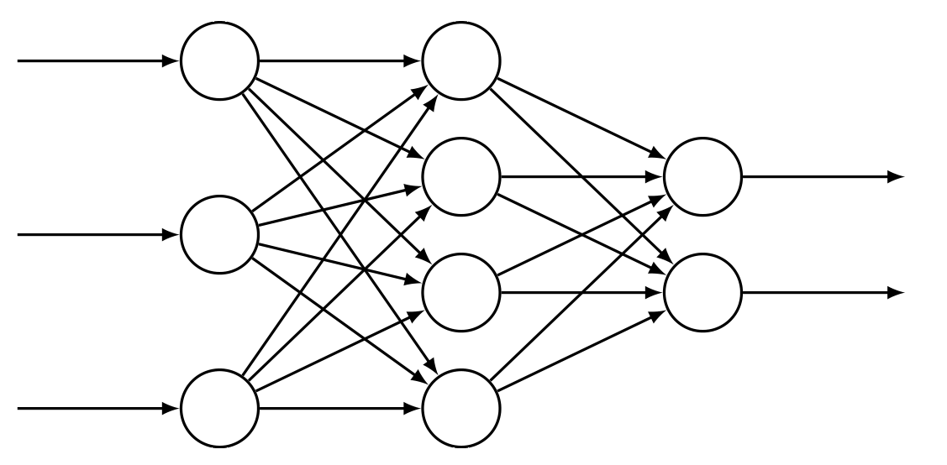
Neuronale Netzwerke
Was sind Neuronale Netzwerke?
Neuronale Netzwerke im Computerprogramm

Slide 5
Neuronale Netzwerke
Was sind Neuronale Netzwerke?
Die erste Ebene (links) ist die Input Ebene mit den Features x

Slide 6
Neuronale Netzwerke
Was sind Neuronale Netzwerke?
Dazwischen liegen die „versteckten“ Hidden Layers

Slide 7
Neuronale Netzwerke
Was sind Neuronale Netzwerke?
Die letzte Ebene (rechts) ist die Output Ebene mit den „Predictions“

Slide 8
Neuronale Netzwerke
Was ist jetzt das Deep Learning?
Die Hidden Layer bestimmen unter Anderem die Komplexität des zu erstellenden Neuronalen Netzwerkes
Wenn ein Modell mehr als ein Hidden Layer besitzt, so ist es ein Deep Neural Network (Deep Learning)

